Slide 1


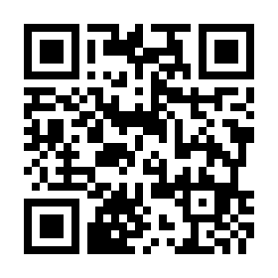
以下よりPDFをダウンロードしてご覧ください
https://tinyurl.com/3chdp9ye
11月27日(月)の11時から結果発表があります
その後、発注が可能になります

